Slide 1

중요
쿠키와 세션
[ 6주차 – 1, 2차시 ]

Slide 2
목 차
1. HTTP 무 상태 프로토콜
2. 쿠 키
3. 세 션
4. 결 론

Slide 3
학습 부문
  웹프로2
  Request
  (Header+body)
Client
Web server
DBMS
  < 요청
  서비스
  수신
  및
  응답
  처리 >
  웹 페이지
  프로그램
  login.jsp
  1. 정보 요구
  2. 정보 수신
  < 서비스
  요청
  및
  출력
  실행 파일
  login.jsp
  www
  (http)
  Java
  DB 연동 (7장)
  4. 결과 송신
  3. DB 질의
  / 결과수신
  웹프로1
  DB
  Schema
  Data
  record
  Tomcat server
  Header:
  Response(b.jsp)
  +
  Body: Out
  (환영합니다.)
  < JSP >
  MySQL
  ☞ HTML
  - 정보의 화면 입출력
  ☞ CSS
  - 화면 꾸미기
  ☞ JS
  - 필수항목 검증
  요청/응답 내장객체 (3장)
  JSP 기본구조 (2장)
  요청/응답 내장객체 (3장)
  JSP/환경구축/구조(1-6장)
  요청/응답 내장객체 (3장)
  환경 등 내장객체 (4장)
  요청/응답 내장객체 (7장)
  웹 페이지 이동 (5장)
  환경 등 내장객체 (7장)
  연결 정보 객체 (6장)
  액션태그/자바빈 (8,10장)
  게시판 구축 (8 ~ 12장)
  쿠키 / 세션 객체 (6장)
  주교재
  부교재

Slide 4
1. HTTP 무 상태 프로토콜 - HTTP
HTTP 프로토콜
  무 상태 프로토콜
  - 연결 상태에 대한 정보를 유지하지 않음 (예, http, E-mail)
    이전에 무엇을 했고, 지금 무엇을 했는지에 대한 정보를 갖고 있지 않음
    웹 브라우저(클라이언트)의 요청에 대한 응답을 하고 나면 해당 클라이언트와의 연결을 지속하지 않음
    같은 클라이언트라도 웹 서버로 접속하는 것과 그 다음 접속 사이에
    아무 관계가 없음
  - 웹 사이트 구축에 단점 : 예) 장바구니 문제
  . Http가 서버와 클라이언트 사이에 연결 상태라는 것이 없기 때문
  상태(Stateful) 프로토콜
  - 연결 상태에 대한 정보를 유지, ftp/ telnet
  - 사용자가 종료할때까지 접속 상태정보 유지
  웹
  - 사용자 별도 지시없이 접속이 되고 자동으로 종료
  - 접속과 종료가 반복적으로 이루어지는 형태
  - 웹 서버는 클라이언트 요청에 의해 마련된 접속을 유지하지 않고 일회성으로 접속하고 바로 종료 ➔ HTTP의 특징

Slide 5
1. HTTP 무 상태 프로토콜 - 무 상태 프로토콜
무 상태 프로토콜
  강점
  - 프로토콜의 이해가 쉽고 단순하여 서버 측 작업이 간단 (응답 자료만 송부)
  - 서버 측 자원을 효율적으로 사용 ➔ 서버의 부담을 경감
  (매번 접속의 오버헤드가 발생하나, 지속적으로 메모리/프로세스 자원을 클라이언트에게 제공하지 않아도 됨)
  단점
  - 클라이언트의 구분이 불가능
  장바구니 문제
  - 문제 : 전자 상거래 사이트에서 어느 한 페이지에서 물품을 구매하고 다른 페이지에서 다른 물품을 구매할 때 서버 쪽에서는 두 물품과 클라이언트를 연결짓는 방법이 무상태 프로토콜인 경우는 프로토콜 자체로는 해결할 수 없음 (HTTP는 않됨)
  - 해결 : 웹 서버가 접속한 클라이언트의 ID와 구매 물품을 보관

Slide 6
1. HTTP 무상태 프로토콜 - 상태정보 제공방식
HTTP 기반 상태정보 제공 방식
  서버측 저장 방식
  - 파일 저장 방식
  - DB 저장 방식 (7장 참조)
  - session 이용 방식
  클라이언트측 저장 방식
  - 쿠키 이용 방식
  JSP 문서내 저장 방식
  - URL 다시쓰기
  - Form의 hidden 속성 이용하기

Slide 7
1. HTTP 무상태 프로토콜 - 상태정보 제공방식 특징 및 선정
상태정보 제공 방식별 장단점
  “쿠키” 및 “hidden 속성 사용” 방식
  - 장점 : 서버측의 부담이 적음
  - 단점 : 보안 문제와 통신량 증가
  세션
  - 장점 : 간단하고 보안성이 우수
  - 단점 : 서버측 부담 증가
클라이언트의 상태정보 제공방식의 선정기준
  접속 클라이언트 수, 자료의 크기, 보안의 정도, 서버의 용량 등 고려
  구축 웹 어플리케이션에 따라 한 개 방식 선택 혹은 다수 방법을 함께 사용 선택

Slide 8
2. 쿠 키
2.1 쿠키
2.2 쿠키 설정 및 읽기
2.3 쿠키 변경 및 삭제
2.4 쿠키 도메인 및 경로
2.5 쿠키 유효시간 설정
2.6 쿠키 관련 정보

Slide 9
2.1 쿠키 - 개요
♣ 쿠키 사용여부 설정
- 웹 브라우져의 도구 – 도구 - 인터넷 옵션 – 개인정보 – 고급
- “쿠기 허용” 체크
쿠키 (Cookie)
  웹 서버가 클라이언트측 컴퓨터에 저장할 수 있는 간단한 정보
    클라이언트가 처음으로 어떤 웹 사이트를 방문하면 웹 서버가 쿠키정보를 생성하여 클라이언트의 컴퓨터에 기록
    클라이언트가 다시 그 사이트를 방문할때마다 설정된 쿠키를 함께 가지고 방문
    쿠키 정보는 HTTP 프로토콜의 헤더부문에 있는 쿠키 헤더를 이용
  사용자 정보를 저장한 후, 필요할 때 정보를 읽어오기 위함
    서버의 도메인 이름, 사이트내 서버 경로
    최근 방문한 날, 사이트 방문 횟수 등
    웹 브라우져의 상태 정보를 저장
쿠키 목적
  간단한 정보를 클라이언트에 저장하여 서버의 부하를 줄임
  (단점 : 클라이언트가 쿠키 설정을 허용하지 않을 수 있음)

Slide 10
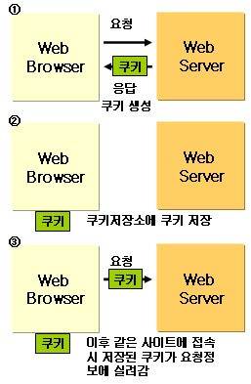

2.1 쿠키 - 개요
쿠키 동작 단계
  쿠키 생성 단계
  – 서버에 의해 생성하고, 응답 데이터와 함께 클라이언트에 전송
  쿠키 저장 단계
  - 전송된 쿠키는 클라이언트의 쿠키 저장소에 저장
  쿠키 전송 단계
  - 저장된 쿠키는 요청이 있을때마다 웹 서버에 전송
1.쿠키 생성
처음 방문
쿠키 저장 요구
3.쿠키 전송
2차 방문 : 쿠키와 함께 방문
< 클라이언트 >
쿠키로 처리후 응답
2.쿠키 저장
< 웹 서버 >

Slide 11
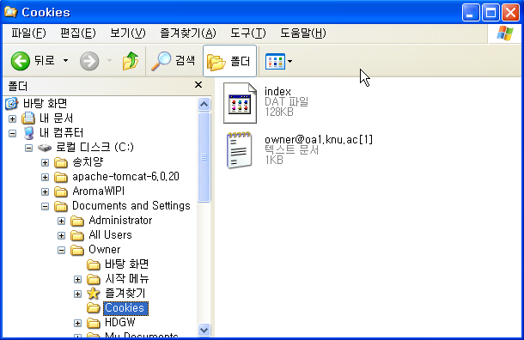
2.1 쿠키 - 저장 위치
쿠키
- 클라이언트 컴퓨터에 한없이 저장되는 것이 아님
- 한 개의 쿠키는 4바이트 초과할 수 없음
- 최대 300개까지 저장, 가장 오래된 것부터 삭제
- 한 사이트에서 20개까지 허용
쿠키 저장 위치
  C:\Documents and Settings\사용자ID\Cookies
♣ 윈도우 NT 경우
♣ 쿠키는 사용자의 간단한 정보를 저장하는 것임
- 그래서 쿠키는 사용자가 방문한 목록만을 보여줌
♣ 윈도우 7 이상 쿠키 저장장소
C:\Users\Soonrok\AppData\Roaming\
Microsoft\Windows\Cookies

Slide 12
2.1 쿠키 - 메소드
쿠키 메소드
메소드 | 설 명
setComment(String comment) | 쿠키의 사용 목적을 설명하는 커멘트 설정
setDomain(String Pattern) | 쿠키가 전달된 도메인 이름을 설정
setMaxAge(int expiry) | 쿠키의 유효시간 설정
setPath(String url) | 쿠키를 전송할 경로 설정
setSecure(boolean b) | Ture일때에 암호화된 네트워크 커넥션을 통해 쿠키를 전송하도록 설정
setValue(String value) | 쿠키의 값 설정
setVersion(int version) | 쿠키 버전 설정

Slide 13
2.1 쿠키 - 메소드
쿠키 메소드 - [ 계속 ]
메소드 | 설 명
getComment | 쿠키에 설정된 커멘트(주석)을 반환
getDomain | 쿠키 도메인 반환
getMaxAge | 쿠키 유효시간 반환
getName | 쿠키 이름 반환
getPath | 쿠키 전송경로 반환
getSecure | 지정된 boolean 값 반환
getValue | 쿠키 값 반환
getVersion | 쿠키 버전 반환

Slide 14
2.2 쿠키 설정 및 읽기 - 개요 및 형식
개요
  쿠키를 설정하기 위해서 Cookie 클래스 사용
    Javax.servlet.http.Cookie
Cookie 형식
    name : 쿠키 이름
    value : 쿠키 값
형식 | Cookie cookie = new Cookie( String name, String value );
예제 | Cookie cookie = new Cookie( "Job", “Student” ); Cookie cookie = new Cookie( "Job", URLEncoder.encode("학생") );

Slide 15
2.2 쿠키 설정 및 읽기 - 설정
♣ addCookie( ) 메소드
- 생성자로 만들어진 쿠키들을 응답 http 프로토콜에 해당하는
response 객체의 addCookie( ) 메소드를 사용하여
모두 응답 프로토콜에 첨가시킴
쿠키 정보 설정 예
<!-- CookieSetTest.jsp -->
<%
  Cookie cookie1 = new Cookie( "Name", “Kim” );
  Cookie cookie2 = new Cookie( "Job", “Student” );
  response.addCookie( cookie1 );
  response.addCookie( cookie2 );
%>
쿠키가 생성되었습니다.

Slide 16
2.2 쿠키 설정 및 읽기 - 읽기
♣ getCookie() 메소드
- 서버가 클라이언트로부터 쿠키를 받을때 혹은
클라이언트에서 받은 쿠키를 서버로 전송하기 위해
얻을때
- request 객체의 getCookie() 메소드를 사용 배열형태로 전달
쿠키 정보 읽기 - [ 예 1 ]
<!-- CookieGetTest.jsp -->
<%
  Cookie[ ] cookies = request.getCookies();
  String id0 = cookies[0].getName();
  String id1 = cookies[1].getName();
  String value0 = cookies[0].getValue();
  String value1 = cookies[1].getValue();
  out.println( id0 + " : " + value0 );
  out.println("<P>");
  out.println( id1 + " : " + value1 );
%>
♣ 쿠키 값의 저장형태 : 이름으로 찾는 것임
- 배열(0) : 이름, 값
- 배열(1) : 이름, 값
- 배열(2) : 이름, 값 …

Slide 17
2.2 쿠키 설정 및 읽기 - 읽기
쿠키 정보 읽기 - [ 예 2 ]
♣ 반복문을 사용해 배열로 저장된 쿠기값을 읽어오는 예제
<!-- CookieGetTest.jsp -->
<%
Cookie[ ] cookies = request.getCookies();
for( int i = 0 ; i < cookies.length ; i++ ) {
out.println( cookies[i].getName() + " : " + cookies[i].getValue() );
out.println(" <P> ");
}
%>

Slide 18
2.2 쿠키 설정 및 읽기 - 읽기
쿠키 정보 읽기 - [ 예 3 ]
♣ if문을 사용해 특정 쿠키가 있으면 읽어오는 예제
<!-- CookieGetTest.jsp -->
<%
Cookie[ ] cookies = request.getCookies();
for(int i =0; i < cookies.length; i++) {
if( cookies[i].getName().equals("Name") ) {
out.println( cookies[i].getName()+ " : " + cookies[i].getValue() + "<P>");
} else if ( cookies[i].getName().equals("Job") ) {
out.println( cookies[i].getName()+ " : " + cookies[i].getValue() + "<P>");
}
}
%>

Slide 19
2.2 쿠키 설정 및 읽기 - 예제
서버측에서 쿠키를 생성하고, 쿠키 값을 출력한 것임
(쿠키를 얻을때, 받은 서버 혹은 클라이언트로부터 받지않았기 때문에 getCookies를 사용치 않음
실습 예제 1 - [ 예제 코드 6-1 : “Cookie_1.jsp” ]
<!-- Cookie_1.jsp -->
<%@ page import = "java.net.URLEncoder" %> // Cookie에 저장할 값을 인코딩해 저장
<%@ page import = "java.net.URLDecoder" %> // Cookie에 저장된 값을 디코딩해 읽음
<% // Cookie 클래스 사용의 쿠키 생성
  Cookie cookie1 = new Cookie("Name", URLEncoder.encode("김지홍"));
  Cookie cookie2 = new Cookie("Job", URLEncoder.encode("학생"));
  // 지정한 쿠키 추가
  response.addCookie(cookie1);
  response.addCookie(cookie2);
  // 쿠키 이름을 리턴하고 해당 쿠키의 값을 리턴한 후 출력
  out.println(cookie1.getName()+ " 쿠키의 값 : " + cookie1.getValue() + "<BR>");
  out.println(cookie2.getName()+ " 쿠키의 값 : " + cookie2.getValue() + "<BR><BR>");
  // 값을 리턴한 후 디코딩한 값을 해당 변수에 저장
  String strCookie1 = URLDecoder.decode(cookie1.getValue());
  String strCookie2 = URLDecoder.decode(cookie2.getValue());
  // 쿠키 이름을 반환하고 디코딩된 쿠키 값을 출력
  out.println(cookie1.getName()+ " 쿠키의 값 : " + strCookie1 + "<BR>");
  out.println(cookie2.getName()+ " 쿠키의 값 : " + strCookie2);
%>

Slide 20
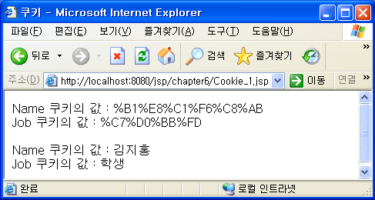
2.2 쿠키 설정 및 읽기 - 예제
실습 예제 1 - [ 예제 코드 6-1 : “Cookie_1.jsp” ]
♣ 쿠키 값의 저장형태 : 이름으로 찾는 것임
- 1차원 배열로 저장 : 배열(0) : 이름, 배열(1) : 값, 배열(2) : 이름, 배열(3) : 값 ….

Slide 21

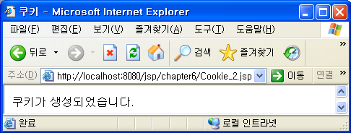
2.2 쿠키 설정 및 읽기 - 예제
♣ 앞 예제를 변형
– 서버에서 쿠키를 생성후, 쿠키 값을 출력하지 않고
- response 객체에 쿠키를 탑재하는 예제
실습 예제 2 - [ 예제 코드 6-2 : “Cookie_2.jsp” ]
<!-- Cookie_2.jsp -->
<%@ page contentType = "text/html; charset=euc-kr" %>
<%@ page import = "java.net.URLEncoder" %>
<HTML><HEAD>
<TITLE> 쿠키 </TITLE>
</HEAD><BODY>
<% // Cookie 클래스 사용의 쿠키 생성
Cookie cookie1 = new Cookie("Name", URLEncoder.encode("김지홍"));
Cookie cookie2 = new Cookie("Job", URLEncoder.encode("학생"));
// 지정한 쿠키 추가
response.addCookie(cookie1);
response.addCookie(cookie2);
%>
쿠키가 생성되었습니다.
</BODY></HTML>
- Response 객체에 쿠키를 넣어야
웹브라우져에 응답시 웹브라우져에 저장됨
서버에서 이를 이용
request.getCookie(“ “);
<% response.sendRedirect(“Cookie_3.jsp”); %>

Slide 22

2.2 쿠키 설정 및 읽기 - 예제
Cookie_1 혹은 Cookie_2에 의해 서버 생성한
쿠키 값을 request 객체의 getCookies 메소드를
이용해서 쿠키 값을 출력하는 예제
실습 예제 3 - [ 예제 코드 6-3 : “Cookie_3.jsp” ]
<!-- Cookie_3.jsp -->
<%@ page import = "java.net.URLDecoder" %>
<%
  Cookie[] cookies = request.getCookies(); // 설정된 쿠키 배열을 리턴해 배열에 저장
  if(cookies != null){ // 저장된 쿠키 값이 null 아니면, 해당 문자열 일치하는 쿠키값 리턴후, 출력
  for(int i=0; i < cookies.length; i++){
  if(cookies[i].getName().equals("Name")){
  String strCookie = URLDecoder.decode(cookies[i].getValue());
  out.println(cookies[i].getName()+ " 쿠키의 값 : " + strCookie + "<BR>");
  }
  if(cookies[i].getName().equals("Job")){
  String strCookie = URLDecoder.decode(cookies[i].getValue());
  out.println(cookies[i].getName()+ " 쿠키의 값 : " + strCookie);
  }
  }
  } else {
  out.println("쿠키가 존재하지 않습니다.");
  }
%>

Slide 23
2.3 쿠키 변경 및 삭제 - 개요
쿠키 변경
  변경하려는 쿠키의 이름에 해당하는 쿠키 값을 변경
  변경하려는 쿠키의 이름이 없을 경우 새롭게 쿠키를 생성
쿠키 삭제
  삭제하려는 쿠키의 이름에 해당하는 쿠키 값을 삭제

Slide 24
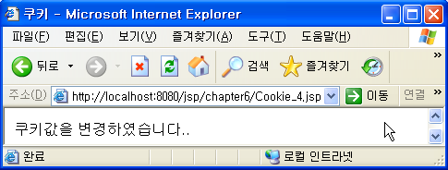
2.3 쿠키 변경 및 삭제 - 예제
“쿠키 변경” 실습 예제 - [ 예제 코드 6-4 : “Cookie_4.jsp” ]
<!-- Cookie_4.jsp -->
<%@ page import = "java.net.URLEncoder" %>
<%
Cookie[] cookies = request.getCookies();
if(cookies != null){
for(int i=0; i<cookies.length; i++){
if(cookies[i].getName().equals("Name")){
Cookie cookie = new Cookie("Name", URLEncoder.encode("김초롱"));
response.addCookie(cookie);
}
}
}
out.println("쿠키값을 변경하였습니다..");
%>
♣ 기존 Name의 값인 “김지홍”을
“김초롱”으로 쿠키 값을 변경
➔ 신규로 쿠키를 생성하는 것과 동일

Slide 25
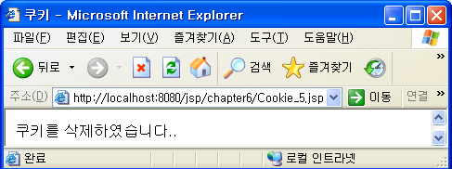
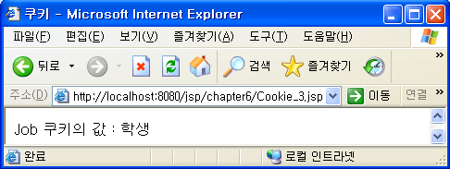
2.3 쿠키 변경 및 삭제 - 예제
“쿠키 삭제” 실습 예제 - [ 예제 코드 6-5 : “Cookie_5.jsp” ]
<!-- Cookie_5.jsp -->
<%@ page import = "java.net.URLEncoder" %>
<%
Cookie[] cookies = request.getCookies();
if(cookies != null){
for(int i=0; I < cookies.length; i++){
if (cookies[i].getName().equals("Name")){
Cookie cookie = new Cookie("Name", "");
cookie.setMaxAge(0); // 쿠키 삭제
response.addCookie(cookie);
}
}
}
out.println("쿠키를 삭제하였습니다..");
%>
< 쿠키 삭제 : Cookie_5.jsp >
< 쿠키 삭제 확인 : Cookie_3.jsp >

Slide 26
2.4 쿠키 도메인 및 경로 - 도메인 설정
도메인 설정
  setDomain () : 서버에 쿠키를 보내려고 도메인 설정
  - (설정 1) www.shop.net : 해당 도메인에만 쿠키 전송
  - (설정 2) .shop.net : 관련 도메인에 모든 쿠키를 전송
  getDomain () : 설정한 쿠키 도메인을 얻으려고 할 때
☞ 클라이언트에서 쿠키를 보낼 서버를 설정
형식 | cookie.setDomain(String url);
예제 | cookie.setDomain("www.shop.net");

Slide 27
2.4 쿠키 도메인 및 경로 - 경로 설정
경로 설정
  setPath () : 경로 지정
  - string 형식으로 경로를 지정하면 해당 경로에 쿠키를 전송
☞ 클라이언트에서 보내는 쿠키를 저장할 서버의 폴더를 설정
형식 | cookie.setPath(String url)
예제 | cookie.setPath("/");

Slide 28
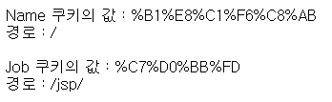
2.4 쿠키 도메인 및 경로 - 경로 설정
쿠키 경로를 설정하고 출력하는 예제
- 쿠키 값이 해당 경로에 저장되는 것이 아닌,
- setPath와 getPath 메소드를 사용해서
경로 값을 쿠키의 값으로 설정하고 이를 출력하는 예제임
즉, Cookie_1, Cookie_2, Cookie_3와 동일한 처리
“쿠키 경로 설정” 실습 예제 - [ 예제 코드 6-6 : “Cookie_6.jsp” ]
<!-- Cookie_6.jsp -->
<%@ page import = "java.net.URLEncoder" %>
<% // name 쿠키 생성 및 저장
  Cookie cookie1 = new Cookie("Name", URLEncoder.encode("김지홍"));
  cookie1.setPath("/");
  response.addCookie(cookie1);
  // job 쿠키 생성 및 저장
  Cookie cookie2 = new Cookie("Job", URLEncoder.encode("학생"));
  cookie2.setPath("/jsp/");
  response.addCookie(cookie2);
  // 해당 쿠키 이름과 쿠키 값을 리턴한 후 출력
  out.println(cookie1.getName() + " 쿠키의 값 : " + cookie1.getValue() + "<BR>");
  out.println("경로 : " + cookie1.getPath() + "<BR><BR>"); // 설정한 쿠키 경로로 리턴후 출력
  out.println(cookie2.getName() + " 쿠키의 값 : " + cookie2.getValue() + "<BR>");
  out.println("경로 : " + cookie2.getPath());
%>

Slide 29
2.5 쿠키 유효시간 설정 - 설정
쿠키 유효 시간
  각 쿠키는 유효시간을 보유
  유효시간 동안에만 쿠키가 저장
  유효 시간을 설정하지 않고 브라우져를 닫으면 쿠키는 삭제
쿠키 유효 시간 설정
  setMaxAge ()
    쿠키 유효 시간 설정 사용 (예 : 60 * 60 (1시간))
형식 | cookie.setMaxAge(int expiry)
예제 | cookie.setMaxAge(60 * 60);

Slide 30
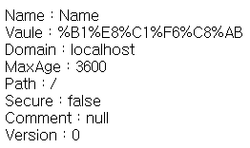
2.6 쿠키 관련 정보 - 예제
“쿠키 정보출력” 실습 예제 - [ 예제 코드 6-7 : “Cookie_7.jsp” ]
♣ 쿠키 관련 메소드들을 사용해서 쿠키 관련 정보를 출력하는 예제
<!-- Cookie_7.jsp -->
<%
    Cookie cookie = new Cookie("Name", URLEncoder.encode("김지홍"));
    cookie.setDomain("localhost");
    cookie.setMaxAge(60 * 60); // 쿠키 유효시간 설정
    cookie.setPath("/");
    response.addCookie(cookie);
    out.print("Name : " + cookie.getName() + "<BR>");
    out.print("Vaule : " + cookie.getValue() + "<BR>");
    out.print("Domain : " + cookie.getDomain() + "<BR>");
    out.print("MaxAge : " + cookie.getMaxAge() + "<BR>");
    out.print("Path : " + cookie.getPath() + "<BR>");
    out.print("Secure : " + cookie.getSecure() + "<BR>");
    out.print("Comment : " + cookie.getComment() + "<BR>");
    out.print("Version : " + cookie.getVersion());
%>

Slide 31
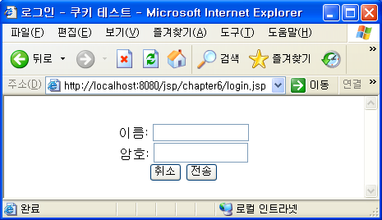
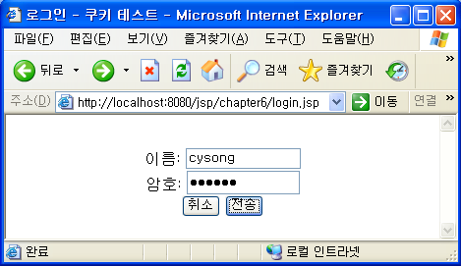
2.7 쿠키 별도 실습 - 사이트 재방문시 자동 로그인 처리
(1. 쿠키 답신)
login.jsp
처음 방문
saveCookie.jsp
프로그램 구성
  클라이언트측 프로그램
    login.jsp: 로그인 입력화면
      <form> 태그를 두번 사용해서 action 수행시
      쿠키가 있는 경우는 “nextLogin.jsp” 호출
      쿠키가 없는 경우는 “saveCookie.jsp” 호출
  서버측 프로그램
    saveCookie.jsp: 로그인 정보의 쿠키 생성, 저장
      신규 클라이언트가 서버에 접속시 쿠키를 생성하여 response 객체에 저장
      “forward” 액션태그를 사용해서 nextLogin.jsp 호출
      (saveCookie.jsp와 nextLogin.jsp가 request 객체를 공유)
      Id와 password는 “cysong” 이라 가정함
    nextLogin.jsp: 쿠키받아 로그인 성공 알림(main 페이지)
      클라이언트가 전송한 쿠키를 서버가 받아 로그인 쿠키 처리의 메시지 알림
2. Forward
액션태그
다시 방문
(쿠키 전송)
nextLogin.jsp

Slide 32
2.7 쿠키 별도 실습
(1) 초기 방문시 화면
- 처음 이클립스에서
접속하면 null 채워짐
- cysong 입력, 전송
<!-- login.jsp -->
<%@ page contentType = "text/html; charset=euc-kr" %>
<%@ page import = "java.net.URLDecoder" %> // 기존 쿠기 읽기 위함
<HTML><HEAD>
<TITLE> 로그인 - 쿠키 테스트 </TITLE>
</HEAD><BODY>
<%
String id=null, password=null;
Cookie[] cookies=request.getCookies();
if (cookies != null) { // 기 로그인 했을 경우, id와 password를 얻음
for( int i=0; i<cookies.length; ++i ) {
if( cookies[i].getName().equals("id") ) {
id = URLDecoder.decode(cookies[i].getValue());
}
if( cookies[i].getName().equals("password") ) {
password = URLDecoder.decode(cookies[i].getValue());
}
}
%>
(2) 재 방문시 화면
* 이클립스를 다시 구동하면
- login.jsp 를 다시 구동하면
- cysong이 화면에 출력됨

Slide 33
2.7 쿠키 별도 실습
C:\jspapp\chapter6\방안별 소스 개재 (p.33)
login2-forward.jsp, login3-A-tag.jsp, login4-response.jsp
<!-- login.jsp -->
<p><center>
<form action="nextLogin.jsp" method=post>
<br> 이름: <input type=text name=id value="<%=id%>" size=15>
<br> 암호: <input type=password name=password value="<%=password%>" size=15>
<br> <input type=reset value=취소>
<input type=submit value=전송>
</form></center>
<% }
else { // 기 로그인을 하지않았을 경우, 쿠키가 없는 경우
%>
<center> <form action="saveCookie.jsp" method=post>
<br> 이름: <input type=text name=id value="" size=15>
<br> 암호: <input type=password name=password value="" size=15>
<br> <input type=reset value=취소>
<input type=submit value=전송> </form>
</center>
<% } %>
</BODY></HTML>
재 방문시 로그인화면
- 쿠키 정보를 로그인 화면에 출력
처음 방문시 로그인화면
- 쿠키 정보 없음

Slide 34
2.7 쿠키 별도 실습
<!-- login.jsp -->
<p><center>
<form action="nextLogin.jsp" method=post>
<br> 이름: <input type=text name=id value="<%=id%>" size=15>
<br> 암호: <input type=password name=password value="<%=password%>" size=15>
<br> <input type=reset value=취소>
<input type=submit value=전송>
</form></center>
<% }
교체 (방법별)
♣ 재 방문시 로그인화면(쿠키정보출력) 없이 nextLogin.jsp 호출 (슬라이드 31 해답)
- (방법 1) Forward 액션태그 사용
<jsp:forward page=“nextLogin.jsp” >
<jsp:param name=“id” value=<%=id %> / >
<jsp:param name=“password” value=<%=password %> / >
</jsp:forward>
- (방법 2) <A> 태그 사용
<A href="nextLogin.jsp?id=<%=id%>&password=<%=password%>" >다시 로그인</A>
<!-- <A href="nextLogin.jsp?id=cysong&password=cysong" >다시 로그인</A> -->
- (방법 3) Response 객체 사용
<%
response.sendRedirect("nextLogin.jsp?id="+id+"&password="+password);
// response.sendRedirect("nextLogin.jsp?id=cysong&password=cysong");
%>
재 방문시 쿠키 정보에 의해
- 재 로그인 없이
- 바로 로그인 되었다는
nextLogin.jsp 호출 방법

Slide 35
2.7 쿠키 별도 실습
<!-- saveCookie.jsp --> // 초기 방문시 id와 password로 쿠키 생성 및 저장 요구
<%@ page contentType = "text/html; charset=euc-kr" %>
<%@ page import = "java.net.URLEncoder" %> // 쿠키 생성위함
<HTML><HEAD>
<TITLE> 쿠키 테스트 </TITLE>
</HEAD><BODY>
<%
String id, password;
id = request.getParameter("id"); // 클라이언트가 전송한 정보를 얻음
password = request.getParameter("password");
// id와 password를 가지고 쿠키를 생성
Cookie idCookie = new Cookie("id", URLEncoder.encode(id));
idCookie.setMaxAge(60*60*24*365); // 쿠키 유효기간 1년으로 설정
Cookie passwordCookie = new Cookie("password", URLEncoder.encode(password));
passwordCookie.setMaxAge(60*60*24*365);
response.addCookie(idCookie); // 클라이언트측에 이 쿠키 정보가 전달되고 저장됨
response.addCookie(passwordCookie);
%>
<jsp:forward page="nextLogin.jsp"/>
</BODY></HTML>

Slide 36
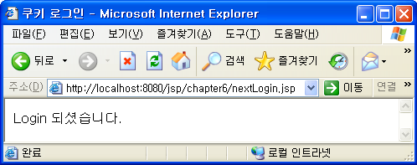
2.7 쿠키 별도 실습
<!-- nextLogin.jsp --> // 로그인 결과처리
<%@ page contentType = "text/html; charset=euc-kr" %>
<HTML>
<HEAD>
<TITLE> 쿠키 로그인 </TITLE>
</HEAD>
<BODY>
<% // saveCookie.jsp와 이 프로그램이 request 정보를 공유
if (request.getParameter("id").equals("cysong") && request.getParameter("password").equals("cysong")) // “cysong”으로 id와 pwd 가정함
{
out.println("<p> Login 되셨습니다.");
}
%>
</BODY>
</HTML>
실행결과화면
웹 브라우져를
다시 구동하면
자동적으로 기
저장된 쿠키정보가
출력되어나옴
않나올 경우
- 웹브라우져 – 인터넷옵션
- 개인정보 – 고급
- 하단 “항상 세션에 사이트의 허용”
체크

Slide 37
3. 세 션
3.1 세션
3.2 세션 설정 및 읽기
3.3 세션 종료 및 타임아웃

Slide 38
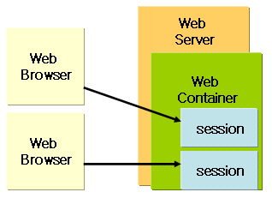
3.1 세션 - 개요
세션
  웹 서버쪽의 웹 컨테이너 상태를 유지하기 위해 정보를 저장
    쿠키 - 웹 브라우져쪽의 상태를 유지하기 위해 정보를 저장
    세션 – 상이한 두 호스트간의 지속적 네트워크 연결을 유지하는 상태
  세션은 웹 브라우저별 한 개씩 세션 객체를 생성하여 컨테이너에 저장
    JSP의 세션은 클라이언트의 요청이 오면 컨테이너안에 쓰레드로 세션을 만들고 클라이언트의 마지막 요청 후, 30분간 유지
    30분 이상 클라이언트로부터 요청이 없으면 자동 폐기
  세션은 고유 ID가 부여되어 클라이언트의 구별이 가능
    Session 속성의 기본값은 true (JSP 컨테이너내 세션 객체 생성)
    웹 서버가 처음 어떤 웹 브라우저의 방문을 받으면 세션 ID가 부여

Slide 39
3.1 세션 - 의미 및 장단점
세션 의미
  일반적 의미의 세션(session)이란?
    네트워크에서 컴퓨터들이 연결되어 있는 상태 혹은 그 시간
  JSP에서의 세션
    session 내장 객체를 사용하여 약간의 연결된 효과를 보게 함
쿠키만 사용시 문제점
  쿠키는 웹 브라우저쪽에 저장, 이 쿠키를 해당 서버가 읽고 사용
  클라이언트에 저장된 쿠키 정보를 서버가 열람하여 보안에 문제
  이에, 서버 관련 정보는 세션을 사용해 해당 정보의 보안을 유지
세션 장단점
  장점
    로그인 및 장바구니 문제 해결
  단점
    다수 사용자 접속의 웹 사이트 경우 서버에 부담
      물품을 구매하든 안하든 로그인한 많은 클라이언트 세션 정보를 지속적으로 서버는 저장하고 있어야 함

Slide 40
3.1 세션 - 메소드
세션 메소드
메소드 | 설 명
setAttribute(String name, String value) | 세션 이름과 값을 설정
getAttribute(String name) | 세션 이름을 얻음
removeAttribute(String name) | 해당 이름의 세션 삭제
getId() | 세션 ID 얻음
getCreationTime() | 세션 생성 시간을 얻음
getLastAccessTime() | 마지막 세션접근 시간 얻음
getMaxInactiveInterval(int interval) | 세션 자동 종료시간을 얻음 (통상 30초)

Slide 41
3.2 세션 설정 및 읽기 - 메소드
세션 설정 및 읽기
  setAttribute () : 세션 설정
  getAttribute () : 세션 읽기
  removeAttribute () : 세션 삭제
  * 상기 메소드들은 request 객체, application 객체, pageContext 객체에서도 중복 사용 ➔ 이유 : 사용의 범주가 상이
메소드 | 설 명
pageContext | page 영역 하나의 페이지내에서 공유할 값을 저장
request | Request 영역 한번의 요청을 처리할때에 사용하는 모든 페이지에서 공유할 값을 저장
session | Session 영역 한 사용자와 관련된 정보를 공유하려고 사용
Application | Application 영역 모든 사용자와 관련된 정보를 공유하려고 사용

Slide 42
3.2 세션 설정 및 읽기 - 설정 예
♣ 쿠키의 생성, 저장은
- 쿠키, Response, Request 객체 사용하나,
세션의 생성, 저장은
- session 객체를 사용
세션 정보 설정 예
<!-- SessionSetTest.jsp -->
<%
String userId = "KIM";
String userPw = "1234";
session.setAttribute( "id“ , userId );
session.setAttribute( "pw“ , userPw );
%>
세션이 생성되었습니다.

Slide 43
3.2 세션 설정 및 읽기 - 읽기 예
세션 정보 읽기 예
<!-- SessionGetTest.jsp -->
<%
String sID = session.getAttribute( “id” );
String sPW = session.getAttribute( “pw” );
out.println(" ID : “ + sID );
out.println(" PW : “ + sPW );
%>

Slide 44

3.2 세션 설정 및 읽기 - 예제
“세션 설정 및 읽기” 실습 예제 - [ 예제 코드 6-8 : “Sesssion_1.jsp” ]
♣ 세션의 정보를 생성하고, 읽고 출력하는 예제
<!– Session_1.jsp -->
<% // 세션정보 생성 : 지정한 이름에 문자열 값 할당
    session.setAttribute ("Name", "김지홍");
    session.setAttribute ("Job", "학생");
    // 세션 정보 검색 : 할당된 값 반환후, String형으로 변환해 변수에 저장
    String strName = (String)session.getAttribute("Name");
    String strJob = (String)session.getAttribute("Job");
    // 세션정보 출력 : 세션에 할당된 ID를 String 형으로 반환
    out.println ("세션 ID : " + session.getId() + "<BR><BR>");
    out.println ("Name 값 : " + strName + "<BR>");
    out.println ("Job 값 : " + strJob);
%>

Slide 45
3.3 세션 종료 및 타임아웃 - 개요 및 매소드
개요
  세션은 세션의 접근 시간 정보를 가지고 있음
  - session 객체의 getCreatTime()과 getLastAccessedTime() 메소드 (4장)
  마지막 세션 접근이 일정시간 동안 접근치 않을때 자동으로 세션 종료
메소드
  invalidate () : 세션 종료 → 세션에 저장된 정보 삭제
  setMaxInactiveInterval() : 세션 타임 아웃을 설정
사용 형식
형식 | session.setMaxInactiveInterval(int expiry)
예제 | session.setMaxInactiveInterval(60 * 60);

Slide 46
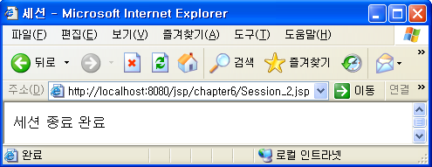
3.3 세션 종료 및 타임아웃 - 예제
“세션 종료” 실습 예제 - [ 예제 코드 6-9 : “Sesssion_2.jsp” ]
<!– Session_2.jsp -->
<%@ page contentType = "text/html; charset=euc-kr" %>
<HTML><HEAD>
<TITLE> 세션 </TITLE>
</HEAD><BODY>
<%
session.invalidate(); // 세션 종료
%>
세션 종료 완료
</BODY></HTML>

Slide 47
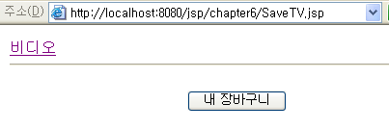
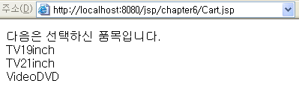
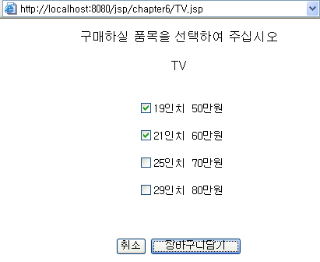
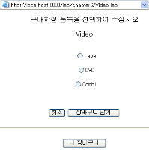

3.4 세션 별도 실습 - 쇼핑몰의 장바구니
TV 세션생성
장바구니
TV.jsp
saveTV.jsp
cart.jsp
프로그램 구성
  클라이언트측 프로그램
    TV.jsp: TV 선택화면
      <form> 태그를 사용해서 action 수행시 “SaveTV.jsp” 호출
    Video.jsp : 비디오 선택 화면
      <form> 태그를 사용해서 action 수행시 “SaveVideo.jsp” 호출
      <form> 태그를 사용해서 action 수행시 “Cart.jsp” 호출
  서버측 프로그램
    SaveTV.jsp : TV 세션정보 생성
      클라이언트가 전송한 TV의 선택 품목을 대상으로 세션정보를 생성
      <form> 태그를 사용해서 action 수행시 “Cart.jsp” 호출 및 “video.jsp” 접근
    SaveVideo.jsp : 비디오 장바구니 출력
      클라이언트가 전송한 비디오의 선택 품목을 대상으로 세션정보를 생성
      <form> 태그를 사용해서 action 수행시 “Cart.jsp” 호출
    Cart.jsp : 장바구니 출력
      기 세션에 저장된 TV 및 비디오의 품목을 얻어서 화면에 출력
video.jsp
saveVideo.jsp
비디오 세션생성
+ TV와 DVD 정보가
하나의 세션 객체에 저장되는 방식으로
이전 선택의 TV 목록이 유지될 수 있는 것임

Slide 48
3.4 세션 별도 실습 - 쇼핑몰의 장바구니
<!-- TV.jsp --> // TV 품목의 선택화면
<%@ page contentType = "text/html; charset=euc-kr" %>
<HTML><HEAD>
<TITLE> TV 구매 </TITLE>
</HEAD><BODY>
<center>
<form action="SaveTV.jsp" method=post>
<p> 구매하실 품목을 선택하여 주십시오
<p> TV
<pre> // 체크박스는 다수 선택이 가능
<br> <input type=checkbox name=tv value="19">19인치 50만원
<br> <input type=checkbox name=tv value="21">21인치 60만원
<br> <input type=checkbox name=tv value="25">25인치 70만원
<br> <input type=checkbox name=tv value="29">29인치 80만원
</pre> // <pre> 태그는 키보드에서 입력한 형식을 유지
<p> // <p> 태그는 단락구분 및 줄 바꿈
<br> <input type=reset value='취소'>
<input type=submit value='장바구니 담기'>
</form>
</center>
</BODY></HTML>

Slide 49
3.4 세션 별도 실습 - 쇼핑몰의 장바구니
<!-- SaveTV.jsp -->//다수 선택 TV 품목의 세션 정보생성
<%@ page contentType = "text/html; charset=euc-kr" %>
<%@ page import = "java.util.*" %>
<HTML><HEAD>
<TITLE> TV 세션정보 생성 </TITLE>
</HEAD><BODY>
<%
Enumeration e = request.getParameterNames(); // 서버가 수신한 정보를 얻음, e는 수신한 레코드 인덱스
String name, value[];
while (e.hasMoreElements()) {
name=(String) e.nextElement();
if (name.equals("tv")) {
value = request.getParameterValues(name);
for (int i=0; i<value.length; ++i) { // 다수개의 선택항목들을 세션에 저장
session.setAttribute(value[i], name);
}
}
}
%>
<a href="Video.jsp">비디오</a> // 비디오 품목 선택화면으로 이동
<hr>
<center>
<form action="Cart.jsp" method=post> // 비디오 선택없이 TV 선택만으로 내 장바구니 목록으로 이동
<input type=submit value='내 장바구니'>
</center></form>
</BODY></HTML>
+ value(i)와 name의 순서가 바뀌어야 함
그래야 세션에 이름과 값으로 생성 (상관 없음, 2019. 4,. 9) 테스트)

Slide 50
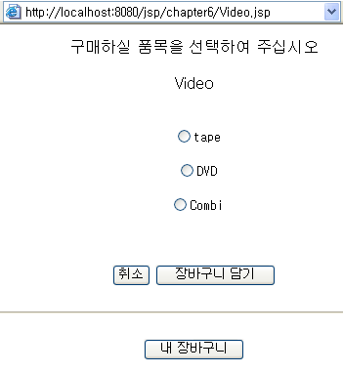
3.4 세션 별도 실습 - 쇼핑몰의 장바구니
<!-- Video.jsp --> // 비디오 품목의 선택화면
<%@ page contentType = "text/html; charset=euc-kr" %>
<HTML><HEAD>
<TITLE> 비디오 구매 </TITLE>
</HEAD><BODY>
<center>
<form action="SaveVideo.jsp" method=post>
<p> 구매하실 품목을 선택하여 주십시오
<p> Video
<pre> // radio 타입은 한 개만 선택
<br> <input type=radio name=video value="tape">tape
<br> <input type=radio name=video value="DVD">DVD
<br> <input type=radio name=video value="combi">Combi
</pre>
<br> <input type=reset value='취소'>
<input type=submit value='장바구니 담기'>
</form>
<hr>
<form action="Cart.jsp" method=post>
<input type=submit value='내 장바구니'>
</form>
</center>
</BODY></HTML>

Slide 51
3.4 세션 별도 실습 - 쇼핑몰의 장바구니
<!-- SaveVideo.jsp --> // 한 개 선택 비디오 품목의 세션 정보생성
<%@ page contentType = "text/html; charset=euc-kr" %>
<%@ page import = "java.util.*" %> // enumeration 처리시 사용
<HTML><HEAD>
<TITLE> 비디오 세션정보 생성 </TITLE>
</HEAD><BODY>
<%
Enumeration e = request.getParameterNames(); // 서버가 수신한 정보를 얻음
String name;
while (e.hasMoreElements()) {
name=(String) e.nextElement();
session.setAttribute(name, request.getParameter(name)); // 세션정보 생성
}
%>
<center>
<form action="Cart.jsp" method=post>
<input type=submit value='내 장바구니'>
</center>
</form>
</BODY></HTML>
+ 빨강 부문이
슬라이드 46처럼 for문을 사용해서 세션키를 생성토록 수정 필요
- 상기 프로그램은 한 개만 세션만 생성됨
비디오 선택이 한 개 이름의 다수 값 이므로 (2014. 4. 8)

Slide 52
3.4 세션 별도 실습 - 쇼핑몰의 장바구니
<!-- Cart.jsp --> // 세션에 저장된 선택 TV와 비디오 정보의 목록을 출력
<%@ page contentType = "text/html; charset=euc-kr" %>
<%@ page import = "java.util.*" %>
<HTML><HEAD>
<TITLE> 세션정보 검색하여 선택목록 출력 </TITLE>
</HEAD><BODY>
다음은 선택하신 품목입니다.<br>
<%
String name, value;
Enumeration e = session.getAttributeNames();
while (e.hasMoreElements()) {
name=(String) e.nextElement();
value=(String) session.getAttribute(name);
if (value.equals("tv")) {
out.println("TV" + name + "inch<br>");
}
else {
out.println("Video" + value + "<br>");
}
}
%>
</BODY></HTML>

Slide 53
연습 문제 및 Workbook
연습문제 1 ~ 4
실전 연습문제
  1단계 실습 : 쿠키를 이용하여 사용자가 입력한 정보를 출력하는 페이지를 작성해 보자.
  2단계 실습 : 세션을 사용하여 로그인 페이지를 작성해 보자.
실무 프로젝트
  과제 1 : 쿠키를 사용하여 로그인 처리 페이지를 작성해 보자.
  과제 2 : 세션의 다양한 정보를 출력하는 페이지를 작성해 보자.

Slide 54
3. 결 론
쿠키
  사용자의 시스템에 간단한 정보를 저장해 필요할 때마다 해당 정보를 읽어오려고 사용
쿠키 동작
  (단계 1) 쿠키 생성
  - 쿠키를 사용하려고 쿠키를 생성
  - 생성된 쿠키는 응답 데이터에 함께 저장돼 전송
  (단계 2) 쿠키 저장
  - 전송된 쿠키는 쿠키 저장소에 보관
  (단계 3) 쿠키 전송
  - 저장된 쿠키는 요청이 있을 때마다 웹 서버에 전송

Slide 55
3. 결 론
세션
  웹 서버 쪽의 웹 컨테이너의 상태를 유지하려고 정보를 저장할 때 사용
  세션은 웹 브라우저당 1개씩 생성돼 컨테이너에 저장
  생성된 하나의 세션은 고유 ID가 부여돼 해당 정보에 접근하려는 클라이언트를 구별
쿠키와 세션
  쿠키는 setMaxAge() 메소드를 사용해 쿠키 유효 시간을 설정하고
  세션은 setMaxInactiveInterval() 메소드를 사용해 세션 타임아웃 시간을 설정
  이러한 설정은 보안을 위해 상당히 중요

